Slide 1
PWM控制蜂鸣器

Slide 2
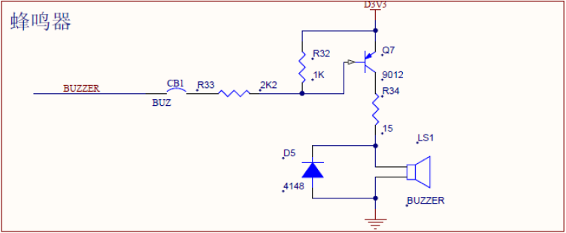
PWM控制蜂鸣器的电路
用不同频率的pwm让蜂鸣器发出不一样的响声。

Slide 3
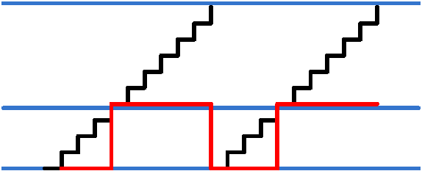
PWM信号产生原理
用一个N比特的计数器（黑色线），最大值可以表示为2的N次方，最小值0，
计数器以“period”为步进值累加，加到最大值后会溢出，进入下一个累加周期。
当计数器值大于“duty”时，脉冲输出高，否则输出低，这样就可以完成图中红色线所示的脉冲占空比可调的脉冲输出，同时“period”可以调节脉冲频率。
duty
period <= 32'd8590;
duty <= 32'd 429496729;
period
duty/period = 50000步

Slide 4
蜂鸣器的输出
assign buzzer = ~(pwm_out & (state == BUZZER)); //buzzer low active
只有当状态机进入到了“buzzer”状态时，蜂鸣器才会有信号的输出；
应用assign 只要有状态的变化，而且pwm_out有变化就会有PWM信号的输出到蜂鸣器的驱动引脚；

Slide 5
蜂鸣器的输出
BUZZER:
begin
if(timer >= 32'd49_999_999) //buzzer effictive time 1s
begin
state <= IDLE;
timer <= 32'd0;
end
else
begin
timer <= timer + 32'd1;
end
end
根据50MHz的时钟，设置buzzer的状态维持1秒的时间长度；即1秒内state维持在“buzzer”的状态；

Slide 6
PWM的产生
period <= 32'd8590;
duty <= 32'd 429496729;
参数初始化：
period <= 32'd0;
timer <= 32'd0;
duty <= 32'd429496729;
状态跳转前的参数初始化：
IDLE:
begin
if(button_negedge)
begin
period <= 32'd8590; //The pwm step value
state <= BUZZER;
duty <= duty + 32'd429496729;
end
end
//每次按键后，duty都会叠加，PWM的占空比就会不一样了；

Slide 7
PWM的产生
period=8590
PWM步进周期信号的产生；（累加器的周期信号）
always@(posedge clk or posedge rst)
begin
if(rst==1)
period_cnt <= { N {1'b0} };
else
period_cnt <= period_cnt + period; //累加的周期
end
假设：duty = 429496729 ；period=8590；所以，
阶梯的步数为：duty/period = 50000；
当按键次数不同，duty不断叠加，最后阶梯的步数也会同时增加，脉宽就改变了

Slide 8
PWM的产生
PWM信号的产生；
always@(posedge clk or posedge rst)
begin
if(rst==1)
begin
pwm_r <= 1'b0;
end
else
begin
if(period_cnt >= duty_r)
pwm_r <= 1'b1;
else
pwm_r <= 1'b0;
end
end
period=8590
当period_cnt的计数次数大于duty（占空比）的时间时，PWM输出高电平；

Slide 9
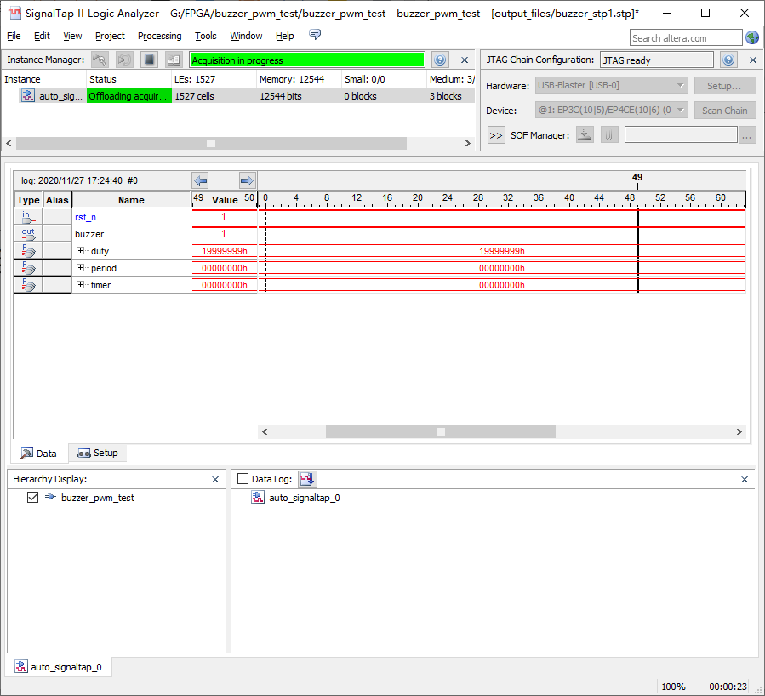
SignaltapII 调试
创建SignaltapII的文件，
运行程序后，当按键不
按下时，为初始状态；
duty = H1999 9999；
= D429,496,729

Slide 10

SignaltapII 调试
创建SignaltapII的文件，
运行程序后，当按键不
按下时，为初始状态；
duty = H33333332；
= D858,993,458
同时，可以观察buzzer的
变化情况

Slide 11
FPGA呼吸灯的实现（PWM）
1.系统时钟为50MHz，
2.从灭到亮和从亮到灭的时间均为2s。
3.下面两种方式都是实现PWM的呼吸灯的方法，方式一分段式；方式二是连续式；

Slide 12
FPGA呼吸灯的实现（PWM）方法一：
第1个0.2秒内，占空比为99%；
第2个0. 2秒内，占空比为80%；
第3个0. 2秒内，占空比为60%；
第4个0. 2秒内，占空比为40%；
第5个0. 2秒内，占空比为20%；
第6个0. 2秒内，占空比为20%；
第7个0. 2秒内，占空比为40%；
第8个0. 2秒内，占空比为60%；
第9个0. 2秒内，占空比为80%；
第10个0. 2秒内，占空比为99%；
第1与10次分别持续时间0. 2秒，每2毫秒输出一个PWM波（9.9毫秒后为低电平）；
第2与9次分别持续时间0. 2秒，每2毫秒输出一个PWM波（8毫秒后为低电平）；
第3与8次分别持续时间0. 2秒，每2毫秒输出一个PWM波（6毫秒后为低电平）；
第4与7次分别持续时间0. 2秒，每2毫秒输出一个PWM波（6毫秒后为低电平）；
第5与6次分别持续时间0. 2秒，每2毫秒输出一个PWM波（6毫秒后为低电平）；

Slide 13
FPGA呼吸灯的实现（PWM）方法二：
从灭到亮的时间是2s
从灭到亮的时间是2s，可以把这2s分成1000段，每2ms输出一个周期的PWM波；
然后在这个1000PWM波中，PWM脉宽依次增加2us；即相邻的两个2ms的时间间隔，Led的点亮时间相差2us。
例如：第1个2ms时间间隔内，LED点亮脉冲占空比为0；第2个2ms时间间隔内，LED点亮脉冲占空比为0.1%；第3个2ms时间间隔内，LED点亮脉冲占空比为0.2%；。。。第1000个2ms时间间隔内，LED点亮脉冲占空比为99.9%；
设计中至少需要3个计数器，一个2us计数，一个2ms（2/1000s）计数，一个2s计数；

Slide 14
2微秒的计数器的设计
/* 计数器r_cnt_2us循环计数,计到99为2us */
parameter p_cnt_2us_max = 7'd100 - 1'b1;
reg [7:0] r_cnt_2us = 7'b0;
always @(posedge i_sys_clk or negedge i_sys_rst_n)
begin
if (i_sys_rst_n == 1'b0)
r_cnt_2us <= 7'd0;
else if(r_cnt_2us == p_cnt_2us_max)
r_cnt_2us <= 7'd0;
else
r_cnt_2us <= r_cnt_2us + 1'b1;
end

Slide 15
2毫秒的计数器的设计
/* 计数器r_cnt_2ms,每2us加一,计到999为2ms */
parameter p_cnt_2ms_max = 10'd1000 - 1'b1;
reg [9:0] r_cnt_2ms = 10'b0;
always @(posedge i_sys_clk or negedge i_sys_rst_n)
begin
if (i_sys_rst_n == 1'b0)
r_cnt_2ms <= 10'd0;
else if(r_cnt_2us == p_cnt_2us_max && r_cnt_2ms == p_cnt_2ms_max)
r_cnt_2ms <= 10'd0;
else if(r_cnt_2us == p_cnt_2us_max)
r_cnt_2ms <= r_cnt_2ms + 1'b1;
else
r_cnt_2ms = r_cnt_2ms;
end

Slide 16
2秒的计数器的设计
/* 计数器r_cnt_2s,每2ms加一,计到999为2s */
parameter p_cnt_2s_max = 10'd1000 - 1'b1;
reg [9:0] r_cnt_2s = 10'b0;
reg [3:0] r_led = 4'b0;
always @(posedge i_sys_clk or negedge i_sys_rst_n)
begin
if (i_sys_rst_n == 1'b0)
r_cnt_2s <= 10'd0;
else if(r_cnt_2us == p_cnt_2us_max && r_cnt_2ms == p_cnt_2ms_max && r_cnt_2s == p_cnt_2s_max)
r_cnt_2s <= 10'd0;
else if(r_cnt_2us == p_cnt_2us_max && r_cnt_2ms == p_cnt_2ms_max)
r_cnt_2s <= r_cnt_2s + 1'b1;
else
r_cnt_2s <= r_cnt_2s;
end

Slide 17
2秒计时满标志设置
/* r_flag标志 */
reg r_flag = 1'b0;
always @(posedge i_sys_clk or negedge i_sys_rst_n)
begin
if (i_sys_rst_n == 1'b0)
r_flag <= 1'b0;
else if(r_cnt_2us == p_cnt_2us_max && r_cnt_2ms == p_cnt_2ms_max && r_cnt_2s == p_cnt_2s_max)
r_flag <= ~r_flag; 从灭到全亮的状态，与从全亮到灭的状态的转换标志。
else
r_flag <= r_flag;
end

Slide 18
LED呼吸亮灭状态
always @(posedge i_sys_clk or negedge i_sys_rst_n)
begin
if (~i_sys_rst_n)
r_led <= 4'b0000;
else if (r_cnt_2s >= r_cnt_2ms && r_flag == 1'b0)
r_led <= 4'b1111;
else if (r_cnt_2s < r_cnt_2ms && r_flag == 1'b0)
r_led <= 4'b0000;
else if (r_cnt_2s >= r_cnt_2ms && r_flag == 1'b1)
r_led <= 4'b0000;
else if (r_cnt_2s < r_cnt_2ms && r_flag == 1'b1)
r_led <= 4'b1111;
else
r_led <= 4'b0000;
end
其实是两个相反的逻辑控制：
第一个两秒内；逐渐增加的脉宽，是LED逐渐变亮；
第二个两秒内；逐渐增加的脉宽，是LED逐渐变暗；

Slide 19
LED呼吸亮灭状态
2ms
2ms
2ms
2ms

Slide 20
课后作业（五）
利用所提供的思路，产生出4路PWM信号；
产生的4路PWM信号同时输出至实验板中的4位LED，实现LED呼吸灯的功能；
作业：
补充按键1功能，当按键1按下一次，PWM信号的周期由当前的状态下乘加倍（如：2秒变为4秒，4秒变8秒。。。）；
当PWM信号周期变为16秒后，PWM信号周期再回到2秒；
可以再自由发挥，实现其他与PWM有关的功能。

